Slide 1
CHỦ ĐỀ 5
CẤU TRÚC TUẦN TỰ

Slide 2

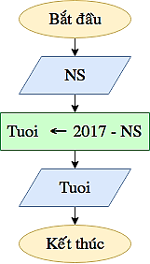
Khởi Động
Bài toán: Viết chương trình nhập vào năm sinh, xuất ra màn hình số tuổi, mốc tính là năm 2017.
NS
INPUT: …………………………………
OUTPUT: ……………………………...
Tuoi
Thứ tự thực hiện | Bộ thử 1 | Bộ thử 2 | Bộ thử 3
Lệnh (1) | NS=2005 | NS=2000 | NS=………
Lệnh (2) | Tuoi=2017 - 2005 | ……..…………… | ……………..….
Lệnh (3) | 12 tuổi | …………..……… | ……….……….
(1)
(2)
1997
(3)
Tuoi=2017-2000
Tuoi=2017-1997
17
20

Slide 3
Khám phá
Thế nào là cấu trúc tuần tự?
Thao tác nhập
Xử lý, câu lệnh gán
Thao tác xuất

Slide 4
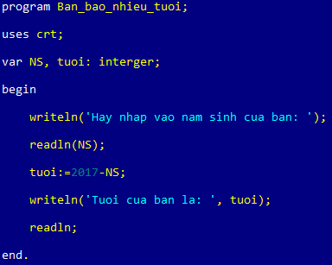

1. Thế nào là cấu trúc tuần tự?
Chương trình
Kết quả
Chương trình Pascal cho phép:
Thông báo và nhập năm sinh
Nhập dữ liệu
Xử lý
Tính tuổi
In tuổi ra màn hình
Xuất kết quả
Cấu trúc tuần tự của khối lệnh ở phần thân trong chương trình này là:
Nhập → Xử Lý →Xuất

Slide 5

2. Thao tác nhập
Cú pháp:
read/ readln (<biến 1> [, <biến 2>, ..., <biến n>]);

Slide 6

3. Xử lý, câu lệnh gán
Cú pháp:
<tên biến>: =<biểu thức cần gán giá trị cho biến>;

Slide 7
4. Thao tác xuất
Cú pháp:
write/ writeln (<tham số 1> [, <tham số 2>, ...]);

Slide 8
Trải nghiệm
Phép gán không hợp lệ
Xác định giá trị của biến
Phân biệt write và writeln
Chương trình in số nguyên
Thỏ con giúp mẹ

Slide 9

1. Phép gán không hợp lệ
Biến N được khai báo kiểu dữ liệu số nguyên.
Biến X được khai báo kiểu dữ liệu số thực.
Hằng DG được khai báo DG=3000.
Em hãy đánh dấu ✓ vào màu có phép gán không đúng.
N:=3.5;
X:=1911;
DG:=3500;
N:=‘A1’;
X:=’ABC’;
✓
✓
✓
✓

Slide 10

2. Xác định giá trị của biến
Thứ tự các lệnh | Câu lệnh gán | Giá trị mới của biến sau câu lệnh gán | Ý nghĩa
1 | a:=5; | a có giá trị là 5 | Gán giá trị số 5 vào biến nhớ a
2 | b:=a; | b có giá trị là 5 | Gán giá trị đã lưu trong biến nhớ a vào biến nhớ b
3 | a:=7; | a có giá trị là…… | Gán giá trị số 7 vào biến nhớ a.
4 | b:=a+1; | b có giá trị là …… | Gán giá trị đã lưu trong biến nhớ a cộng thêm 1 vào biến nhớ b
5 | b:=b+1; | b có giá trị là …… | Tăng giá trị của biến nhớ b lên 1 đơn vị, kết quả gán trở lại biến b
6 | x:=2*4.5; | x có giá trị là …… | Gán giá trị tích 2*4.5 vào biến nhớ x
7 | x:=x+1.5; | x có giá trị là ………… | Tăng giá trị của biến nhớ x thêm 1.5, kết quả gán trở lại biến b
7
8
9
9
10.5

Slide 11
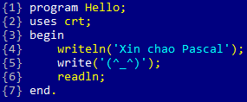
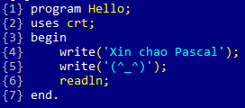


3. Phân biệt write và writeln
Sau khi xuất giá trị của các tham số ra màn hình thì con trỏ xuống đầu dòng tiếp theo.
write
writeln
Sau khi xuất giá trị của các tham số ra màn hình thì con trỏ không xuống dòng.

Slide 12
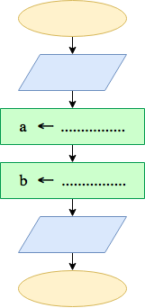
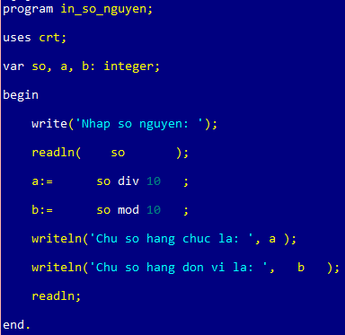


4. Chương trình in số nguyên
Sơ đồ khối
Chương trình
Bắt đầu
so
so div 10
…………
so mod 10
………………
………………….
a, b
…
Kết thúc
{Trường hợp 1:}
Nhap so nguyen: 95
{Kết quả:}
Chu so hang chuc la: …
Chu so hang don vi la: …
{Trường hợp 2:}
Nhap so nguyen: 28
{Kết quả:}
Chu so hang chuc la: …
Chu so hang don vi la: …
Em hãy chạy chương trình rồi ghi kết quả
9
2
5
8

Slide 13
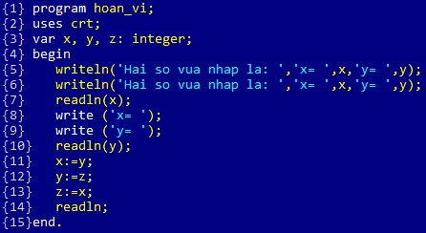
5. Thỏ con giúp mẹ
1
2
3
4
8
7
9
10
5
13
11
12
6
14
15

Slide 14

Ghi nhớ
Thao tác nhập
read/ readln (<biến 1> [, <biến 2>, ..., <biến n>]);
Thao tác xuất
write/ writeln (<tham số 1> [, <tham số 2> ...]);
Câu lệnh gán
<tên biến>:=<biểu thức cần gán giá trị cho biến>;

